Slide 1

光电循迹小车设计与制作
（课程大作业50%）

Slide 2
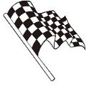
设计任务
设计一辆光电循迹小车：以Arduino为控制器，采用光电原理检测路径，按下启动按键后小车从发车区出发，经过起始线沿着黑线自主行走1圈（3分钟内完成），再次到达起始线后自动停下，用OLED显示运行所用的时间。
团队协作：2人一组
发车区
UNO
起始线
黑线

Slide 3
课程评价
大作业50% (循迹小车) 2人1组
  【基本任务】以Arduino为控制器，采用光电原理检测路径，按下启动按键后小车从发车区出发，经过起始线沿着黑线自主行走1圈（3分钟内完成），再次到达起始线后自动停下， OLED显示运行所用的时间。
  【发挥功能】根据所学知识可拓展其它功能，如指示灯、蜂鸣器、红外遥控、蓝牙、显示即时速度、时钟、手机APP控制与互动等等。
  过程评分10%，作品验收40%（循迹稳定10%，自动起停5%，显示5%，按键5%，发挥5%，技术报告10%）

Slide 4
机械设计
循迹小车
硬件电路
程序设计

Slide 5
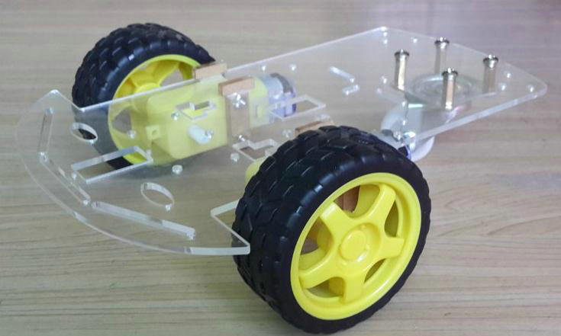
一、机械设计
3轮车模底盘

Slide 6
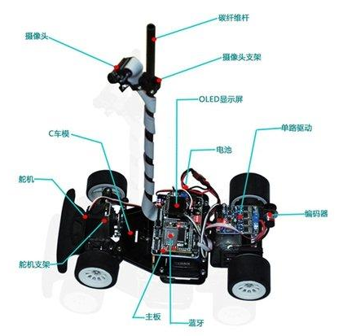
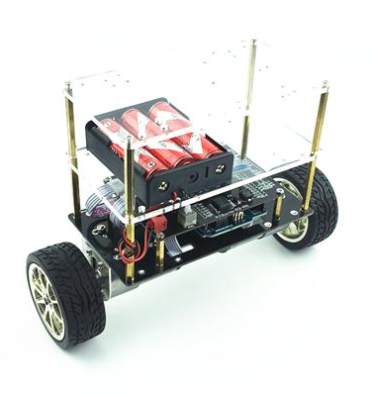
智能车模型

Slide 7
一、机械设计
3轮车模底盘

Slide 8
二、硬件电路
电源
PC机
光电检测 左
Arduino
电机驱动
电机(左)
光电检测 右
电机(右)
按键
显示
拓展功能
循迹小车系统框图

Slide 9
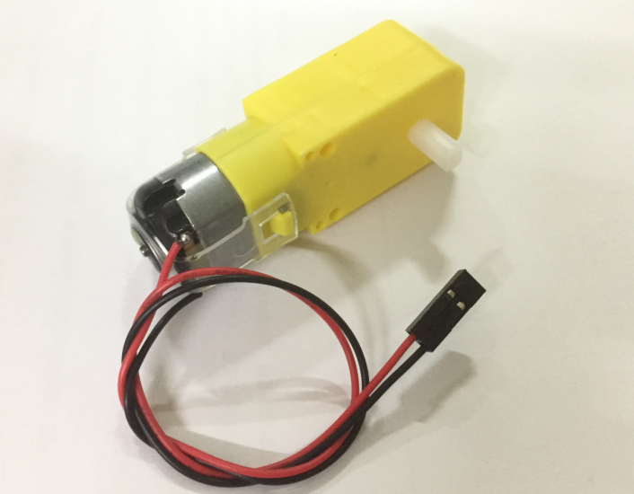
电机的驱动
前进
后退
转向

Slide 10
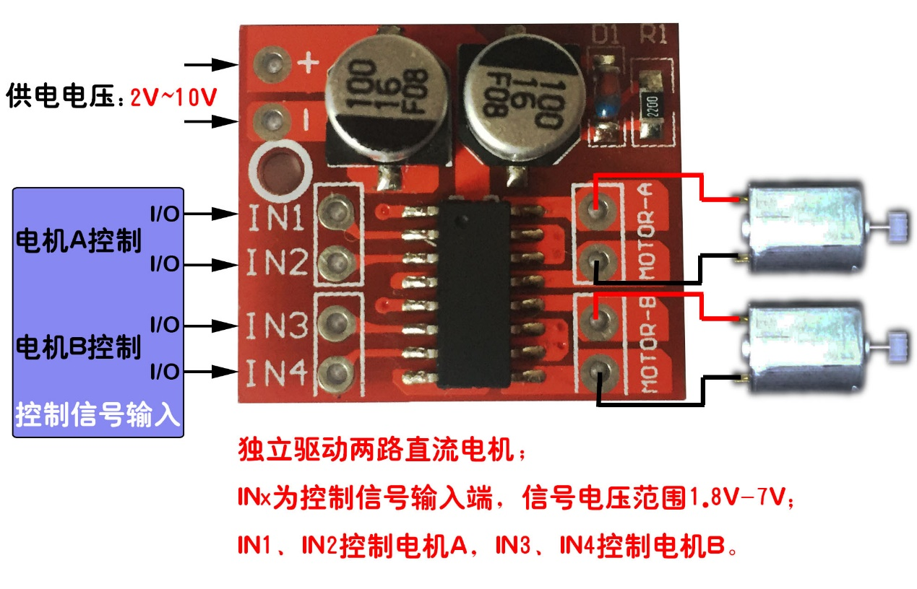
2路直流电机驱动模块
正反转 PWM调速 双H桥
内置低导通内阻MOS开关管，双路1.5A*2,峰值电流可到2.5A, 内置过热保护电路

Slide 11
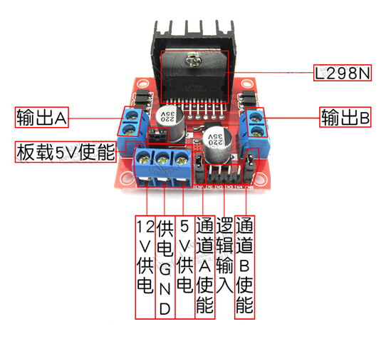
电机驱动--L298

Slide 12
红外光电检测电路
发车区
UNO
起始线
黑线

Slide 13
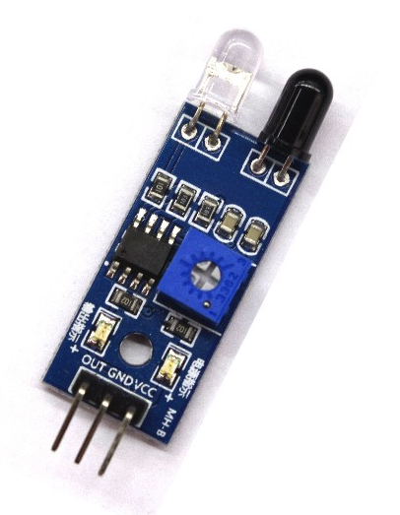
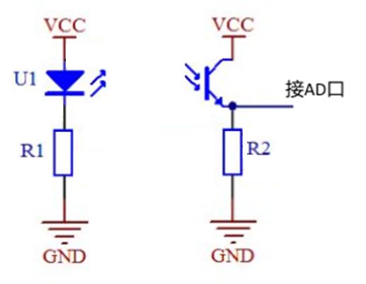
红外光电检测电路
请问R1、R2的取值该如何确定？

Slide 14
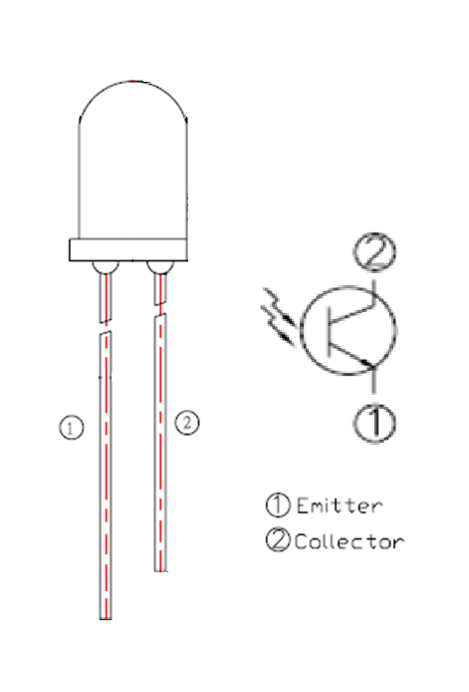
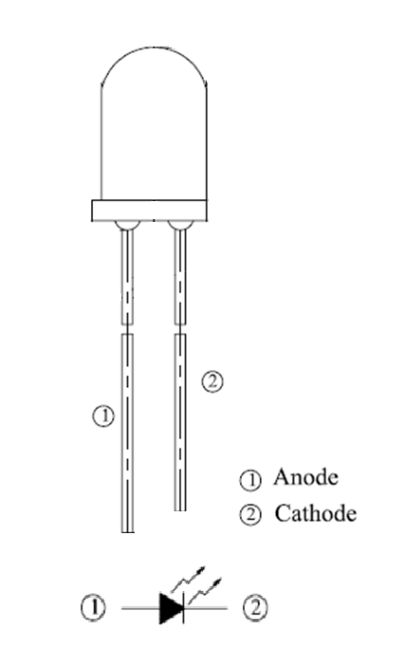
红外发射、接收管
IR333红外发光二极管
PT334红外光敏三极管
红外发射管：中心波长940nm，当I_{F}=20mA时， V_{F}=1.2V。

Slide 15
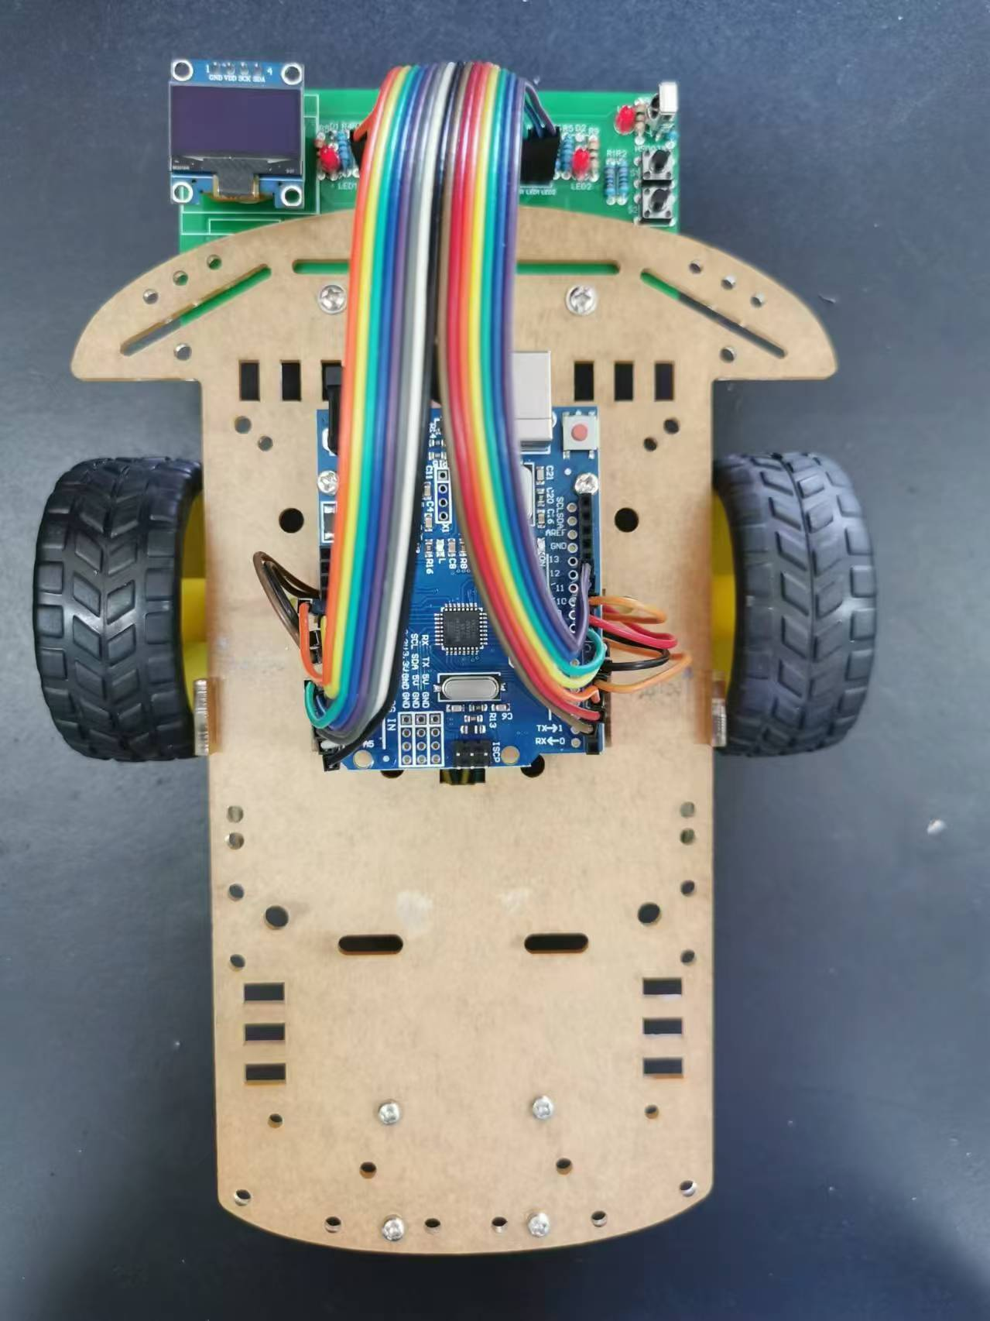
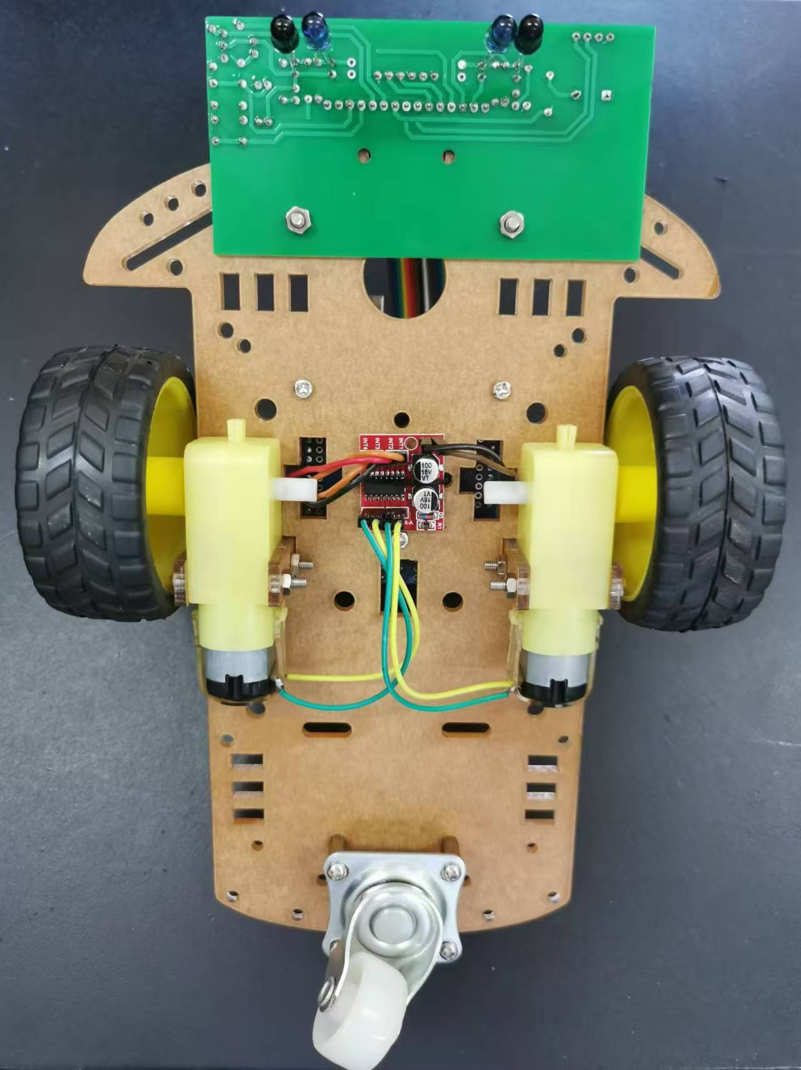

Slide 16
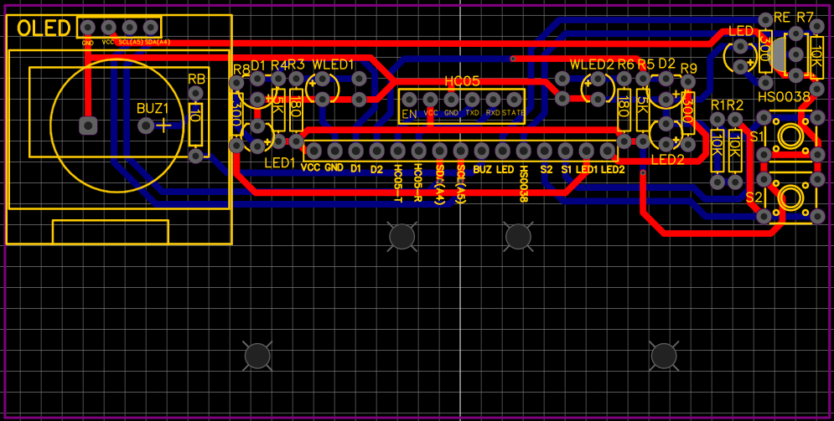

Slide 17
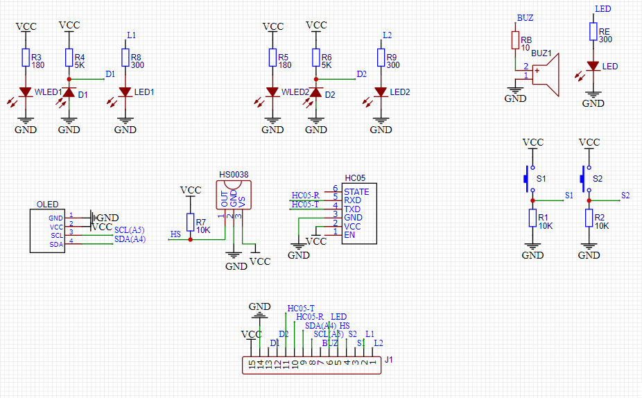

Slide 18
三、程序设计
分步测试：
（1）电机的正转、反转、调速；
（2）光电检测电路的输出值，确定阈值；
（3）按键（去抖动、消循环检测）；
（4）OLED显示；

Slide 19
三、程序设计
整体调试：
（1）小车走直线；
（2）小车转弯；
（3）按键启动与停止；
（4）运行计时和OLED显示；
（5）拓展功能；

Slide 20
四、进度观测点
1.完成小车硬件设计与组装
2.完成元器件测试（分步测试）
3.完成整体调试，验收（每组2次机会）

Slide 21
四、注意事项
（1）2人分工协作，共同完成。
（2）光电检测电路焊接可以用通用板（洞洞板），也可以用PCB。
（3）焊接光电对管时，要考虑其与地面的距离；
（4）在桌面上调试，应使轮子悬空，以免摔落；
（5）实地测试或验收时，最好使用充电宝供电；

